Slide 1




بسته آموزش فرزندپروری
در بحران­ها همراه با ظرفیت­سازی و
ارزیابی کارشناسان
تیرماه 1401

Slide 2
مدیریت سوگ کودکان در بحران
دکتر فریبا عربگل، فوق تحصص روانپزشکی کودک و نوجوان
دانشگاه علوم پزشکی شهید بهشتی
تیرماه 1401

Slide 3
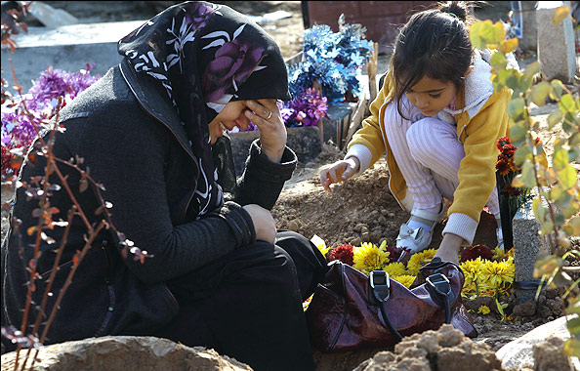
مدیریت سوگ کودکان درگیر در بحران
واکنش کودکان به دور شدن و از دست دادن عزیزان:
سن
توانمندی های شناختی و کلامی
ویژگی های سرشتی
نوع ارتباطی که با اطرافیان خود دارند.
تجربیات قبلی
سوگ و سوگواری اطرافیان

Slide 4

نشانه های سوگ در کودکان
حوزه رفتاری
حوزه فکری
حوزه احساسی و هیجانی
حوزه فیزیولوژیک و شکایات جسمی
عملکرد روزانه ( بازی ها، ارتباط، تحصیل و...)

Slide 5
تفاوت سوگ کودکان با بزرگسالان
علائم متفاوت در طی یک روز
توانایی محدود در کلامی کردن احساسات
بروز مسائل رفتاری

Slide 6
مراحل سوگ نرمال
شوک و انکار
خشم
افسردگی
پذیرش

Slide 7
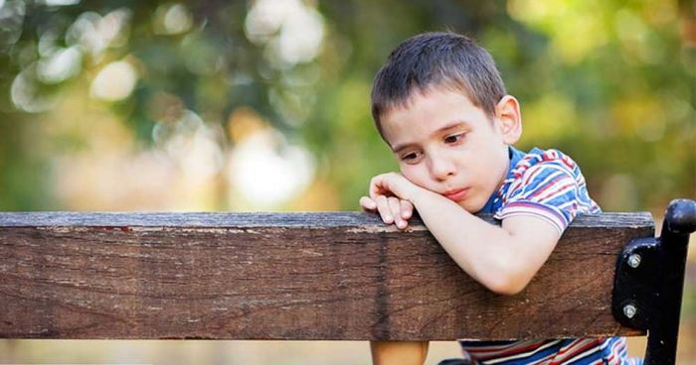
واقعیت های دردناک سوگ کودکان در بحران:
کودکان بیش از پیش تنها می مانند.

Slide 8
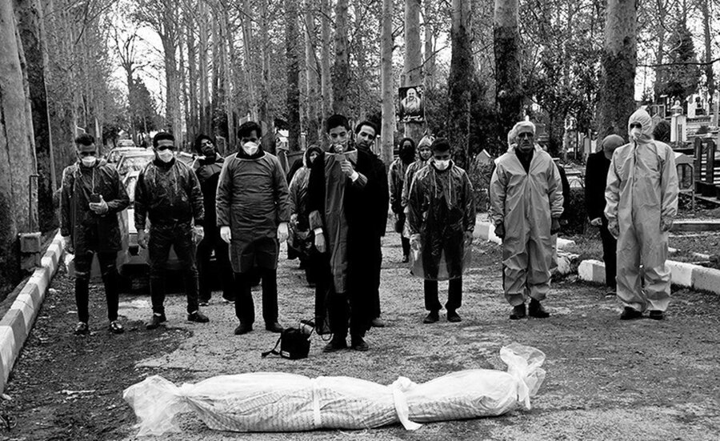
واقعیت های دردناک سوگ کودکان در بحران:
موانع و محدودیت هایی در مراسم و مناسک تسکین دهنده

Slide 9
واقعیت های دردناک سوگ کودکان در بحران:
فقدان های متعدد
تغییرات گسترده در زندگی کودک
از دست دادن خانه و کاشانه
تغییر مدرسه و محیط زندگی
مرگ، آسیب دیدگی و درگیری سایر عزیزان، بزرگسالان اطراف کودک و دوستان

Slide 10
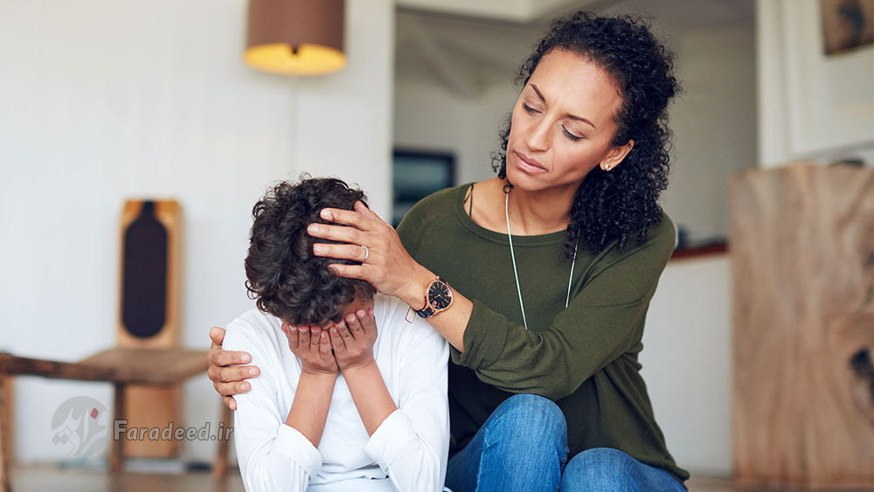
برای کودکان سوگوار چه می توان کرد؟
لزوم وجود بزرگسالانی حمایتگر در اطراف کودک.

Slide 11
برای کودکان سوگوار چه می توان کرد؟
حفظ ارتباط با سایر بازماندگان، اقوام، دوستان، معلم و.. به روشی امن و کم خطر

Slide 12

برای کودکان سوگوار چه می توان کرد؟
فراهم کردن شرایط برای بیان و ابراز احساسات و هیجانات
حالا دیگه بابا داره می­آد، اشک­هاتو پاک کن تا اون هم بیشتر ناراحت نشه....
بگویید: عزیزمی... می­دونم تو دلت چقدر غم داری و ناراحتی... تو مامانت را خیلی دوست داشتی... "

Slide 13
برای کودکان سوگوار چه می توان کرد؟
یافتن راه­هایی برای بیان و ابراز احساسات
( کلامی و غیرکلامی):
کشیدن نقاشی
خواندن داستان هایی با مضمون سوگ و از دست دادن عزیزان
جعبه یا قلک احساسات

Slide 14
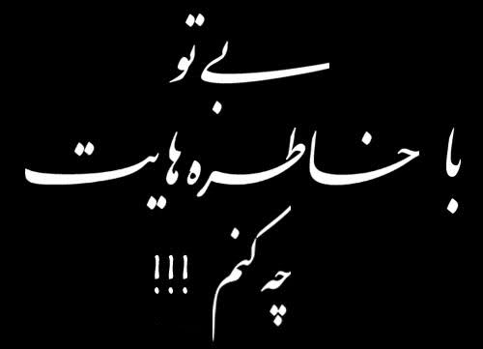
برای کودکان سوگوار چه می توان کرد؟
نوشتن نامه، شعر

Slide 15

برای کودکان سوگوار چه می­توان کرد؟

Slide 16
برای کودکان سوگوار چه می توان کرد؟
یافتن راه­هایی برای بیان و ابراز احساسات ( کلامی و غیرکلامی):
کشیدن تابلویی از عزیز از دست رفته
تهیه فایلی در رایانه شخصی
کاشتن گلی در باغچه
نواختن قطعه ای موسیقی یا گوش دادن به آن
تهیه کلیپی از زندگی عزیز از دست رفته یا عکس های مشترک با او

Slide 17
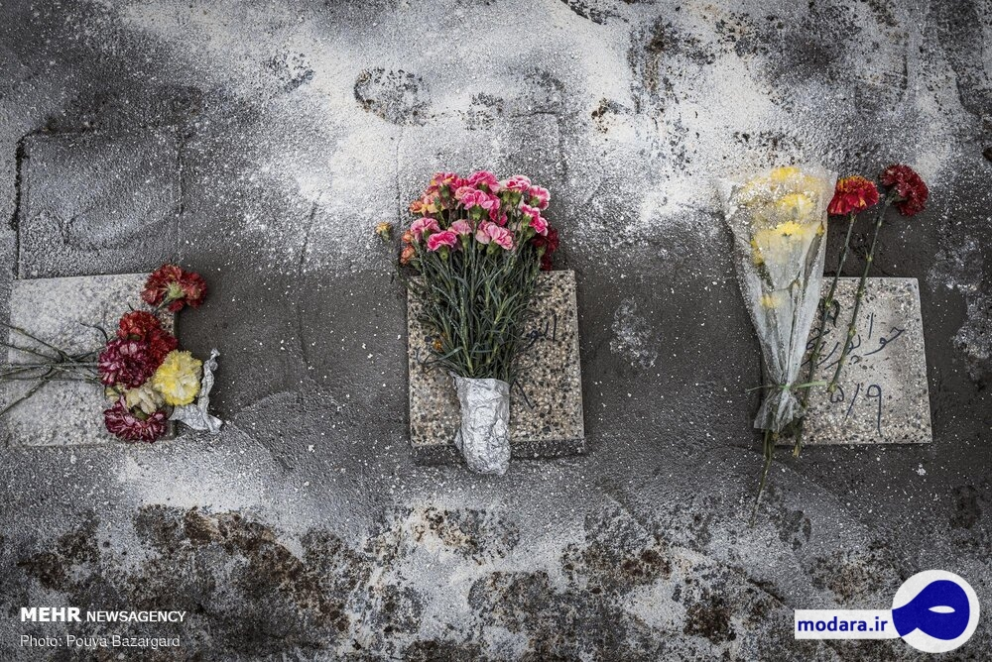
برای کودکان سوگوار چه می توان کرد؟
جایگزین کردن برخی روش های غیر رسمی به جای مراسم و مناسک رسمی برای مشارکت احساسات با دیگران: ساخت کلیپی از عکس های عزیز از دست رفته، برنامه ای زنده در اینستاگرام.

Slide 18
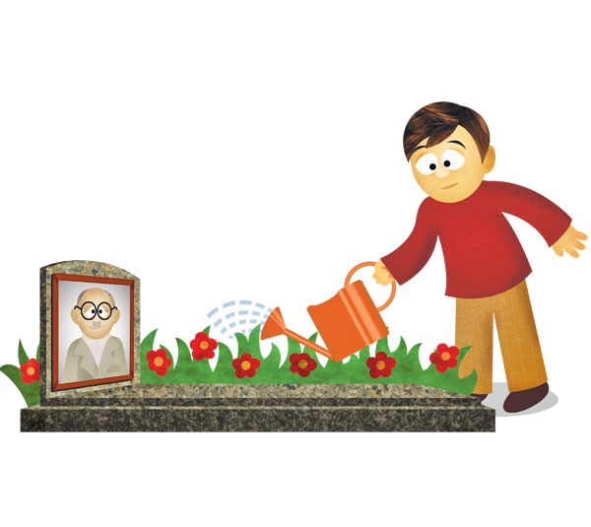
برای کودکان سوگوار چه می­توان کرد؟
کاشتن گل یا درختی در باغچه و...

Slide 19
برای کودکان سوگوار چه می توان کرد؟
مواظب گفته ها و توصیه های خودتان و اطرافیان باشید.
دیگه گریه نکن، اینجوری که تو بی­قراری و گریه می کنی، بدنت ضعیف می­شه و خودت هم مریض می­شی.
مامان داره الان تو را از اون بالا تو آسمون ها نگاه می کنه وقتی تو اینقدر ناراحتی و گریه می کنی، اون هم ناراحت میشه و دوست نداره

Slide 20
برای کودکان سوگوار چه می توان کرد؟
مواظب گفته ها و توصیه های خودتان و اطرافیان باشید.
فکر می کنی مادرت دوست داره تو اینقدر بیقراری کنی، اون الان دستش از زندگی کوتاهه... بیقراری های تو را می بینه و هیچ کاری نمیتونه بکنه... اینجوری اون هم اذیت میشه!!!

Slide 21
برای کودکان سوگوار چه می توان کرد؟
هر کودک و نوجوانی منحصر به فرد است و به روش خاص خودش سوگواری می کند.
تلاش نکنید واکنش آنها را یکنواخت و محدود به یک الگوی خاص کنید.

Slide 22
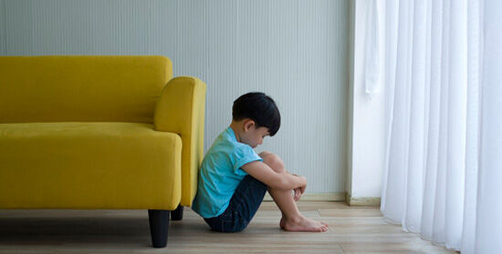
برای کودکان سوگوار چه می توان کرد؟
همه احساسات صحیح هستند و تجربه هر نوع احساسی توسط آنها اعم از خشم، اندوه، غم ، نفرت، حسادت و ... پذیرفته است.

Slide 23
دریافت کمک حرفه ای اگر:
هر گونه اشاره یا صحبت در مورد خودکشی
آسیب رساندن به خود
پرخاشگری و بی­قراری شدید
تمایل به مصرف سیگار، الکل و مواد برای تسکین اندوه و ناراحتی
طولانی شدن علایم سوگ

Slide 24
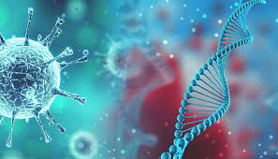
دلنوشته های من
نویسندگان:
کودکان و نوجوانان ایران

Slide 25
دلنوشته های من:
موضوع: مرگ عمو
عمو قبل از مرگش همیشه به ما می گفت ندویید می خورید زمین... اما ما به حرفش گوش نکردیم😩 حتی یک روز هم به حرفش گوش نکردیم آخر امروز دفنش کردند... همه داشتند گریه می کردند، اما امروز من گریه نکردم. انقدر دیروز گریه کرده بودم، امروز هرچی زور زدم گریه ام نگرفت. دیروز رفتیم خانه اش. قبل از اینکه بمیرد، خانه اش را با گل تزئین کردند چون فکر می کردند از بیمارستان سالم بر می‌گردد. اما بعد دیدیم مرده. قفل بزرگی به در خانه اش زده بودند. انقدر گریه کردیم خدا می داند. اما دیگر فهمیدیم با گریه هیچی درست نمیشود. انشاالله دیگه در این کرونا هیش کی نمیره. 😷😷😷
نويسنده: بهار اردیبهشت 1400

Slide 26
دلنوشته های من:
موضوع: مرگ عمو(2)
امروز آمدیم سر قبر عمو. خیلی ناراحتیم. به خاطر کرونا نمیتوانیم راحت به هم دلداری بدهیم. همه داریم گریه می کنیم. همه مشکی پوشیدند. فهمیدم که هر روز باید مشکی بپوشیم. امیدوارم کرونا برود و همه عین قبل ماسک نزنیم و آزاد باشیم. آهنگ خیلی غمگین است، آدم ناراحت می شود. ما همه داریم از دست این کرونا می میریم. هزار تا غم... هزارتا نا امیدی...آخر دیگر چه باید بکنیم؟...
نویسنده: بهار اردیبهشت 1400

Slide 27
دلنوشته های من:
موضوع: امتحان ها
‎خسته شدم امتحان امتحان ...می خوام استراحت کنم، دیگه مسافرت دلم می خواد، دلم استخر می خواد، دلم رستوران می خواد، دلم می خواد وقتی میرم بیرون ماسک نداشته باشم😩، دلم می خواد مهمونی برم ...دلم از همه بیشتر شمال می خواد. فقط تو خونه درس درس درس ...خسته شدم دیگه دلم می خواد با دوستم برم بیرون. با مامان هامون بريم بيرون. خدایا همینجوری مردم دارن میمیرن دلم می خواد عين قدیم باشیم. الان یک ساله کرونا هست، تا كي ادامه داره؟ اینا هایی که گفتم یکی از آرزو هامه.

Slide 28
دلنوشته های من:
سلام بچه ها خوبید من حوصلم خیلی سر رفته چون همش تو خونه هستم مطمئن هستم شما هم مثل من تو خونه هستید من دیگه نمیتونم برم استخر یا سینما بخاطر کرونا و از این موضوع خیلی ناراحتم شاید بعضی وقتا برم مهمونی اما خیلی جاهای دیگه نمیتونم برم و امروزا مشق خیلی زیاد میدن و من نمیتونم هم مشقام رو بنویسم هم ۵ ساعت سر کلاسام باشم و هم اتاقم رو مرتب کنم و هم به مادرم کمک کنم و اینکه تک فرزند هستم خودم هم باید خودم را سر گرم کنم مادر و پدرم خیلی سرشان شلوغ هست و بنابراین آنها نمی توانند زیاد با من وقت بگذرانند من حسشان را درک می کنم چون کار های زیادی دارند اما خوب من هم حوصلم سر می‌رود به نظر شما چه کار کنم حوصلم سر نرود
بهار

Slide 29
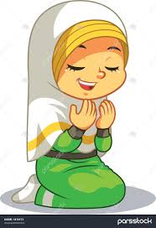
دلنوشته های من:
آرزو های من 🌈🌈🌈:
دلم برف و باران می خواد.
دلم می خواد کرونا بره.
دلم می خواد خوانواده ام سالم باشن.
دلم می خواد کسانی که مردن زنده بشن.
دلم می خواد کسانی که در بیمارستان ها هستن خوب بشن.
دلم می خواد فقیرا به آرزو هایشان برسن.
.

Slide 30
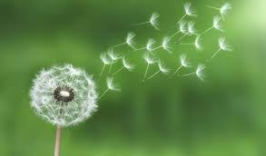
دلنوشته های من:
آرزو های من 🌈🌈🌈:
دلم می خواد برم مسافرت.
دلم می خواد يه حيوون مثلا يه سگ داشته باشم و مراقبش باشم.
دلم نمی خواد کسی پیر بشه.
می خوام کشور ایران دوباره وضعیتش خوب بشه.
می خوام هر کسی که با کسی قهر هست آشتی کنن.
می خوام دزدی ها کمتر بشه.
می خوام اخلاق های بدم درست بشه و اگه کسی از من ناراحته دوباره با من دوست بشه.
دلم می خواد همه به آرزو هایشان برسن. بهار

Slide 31
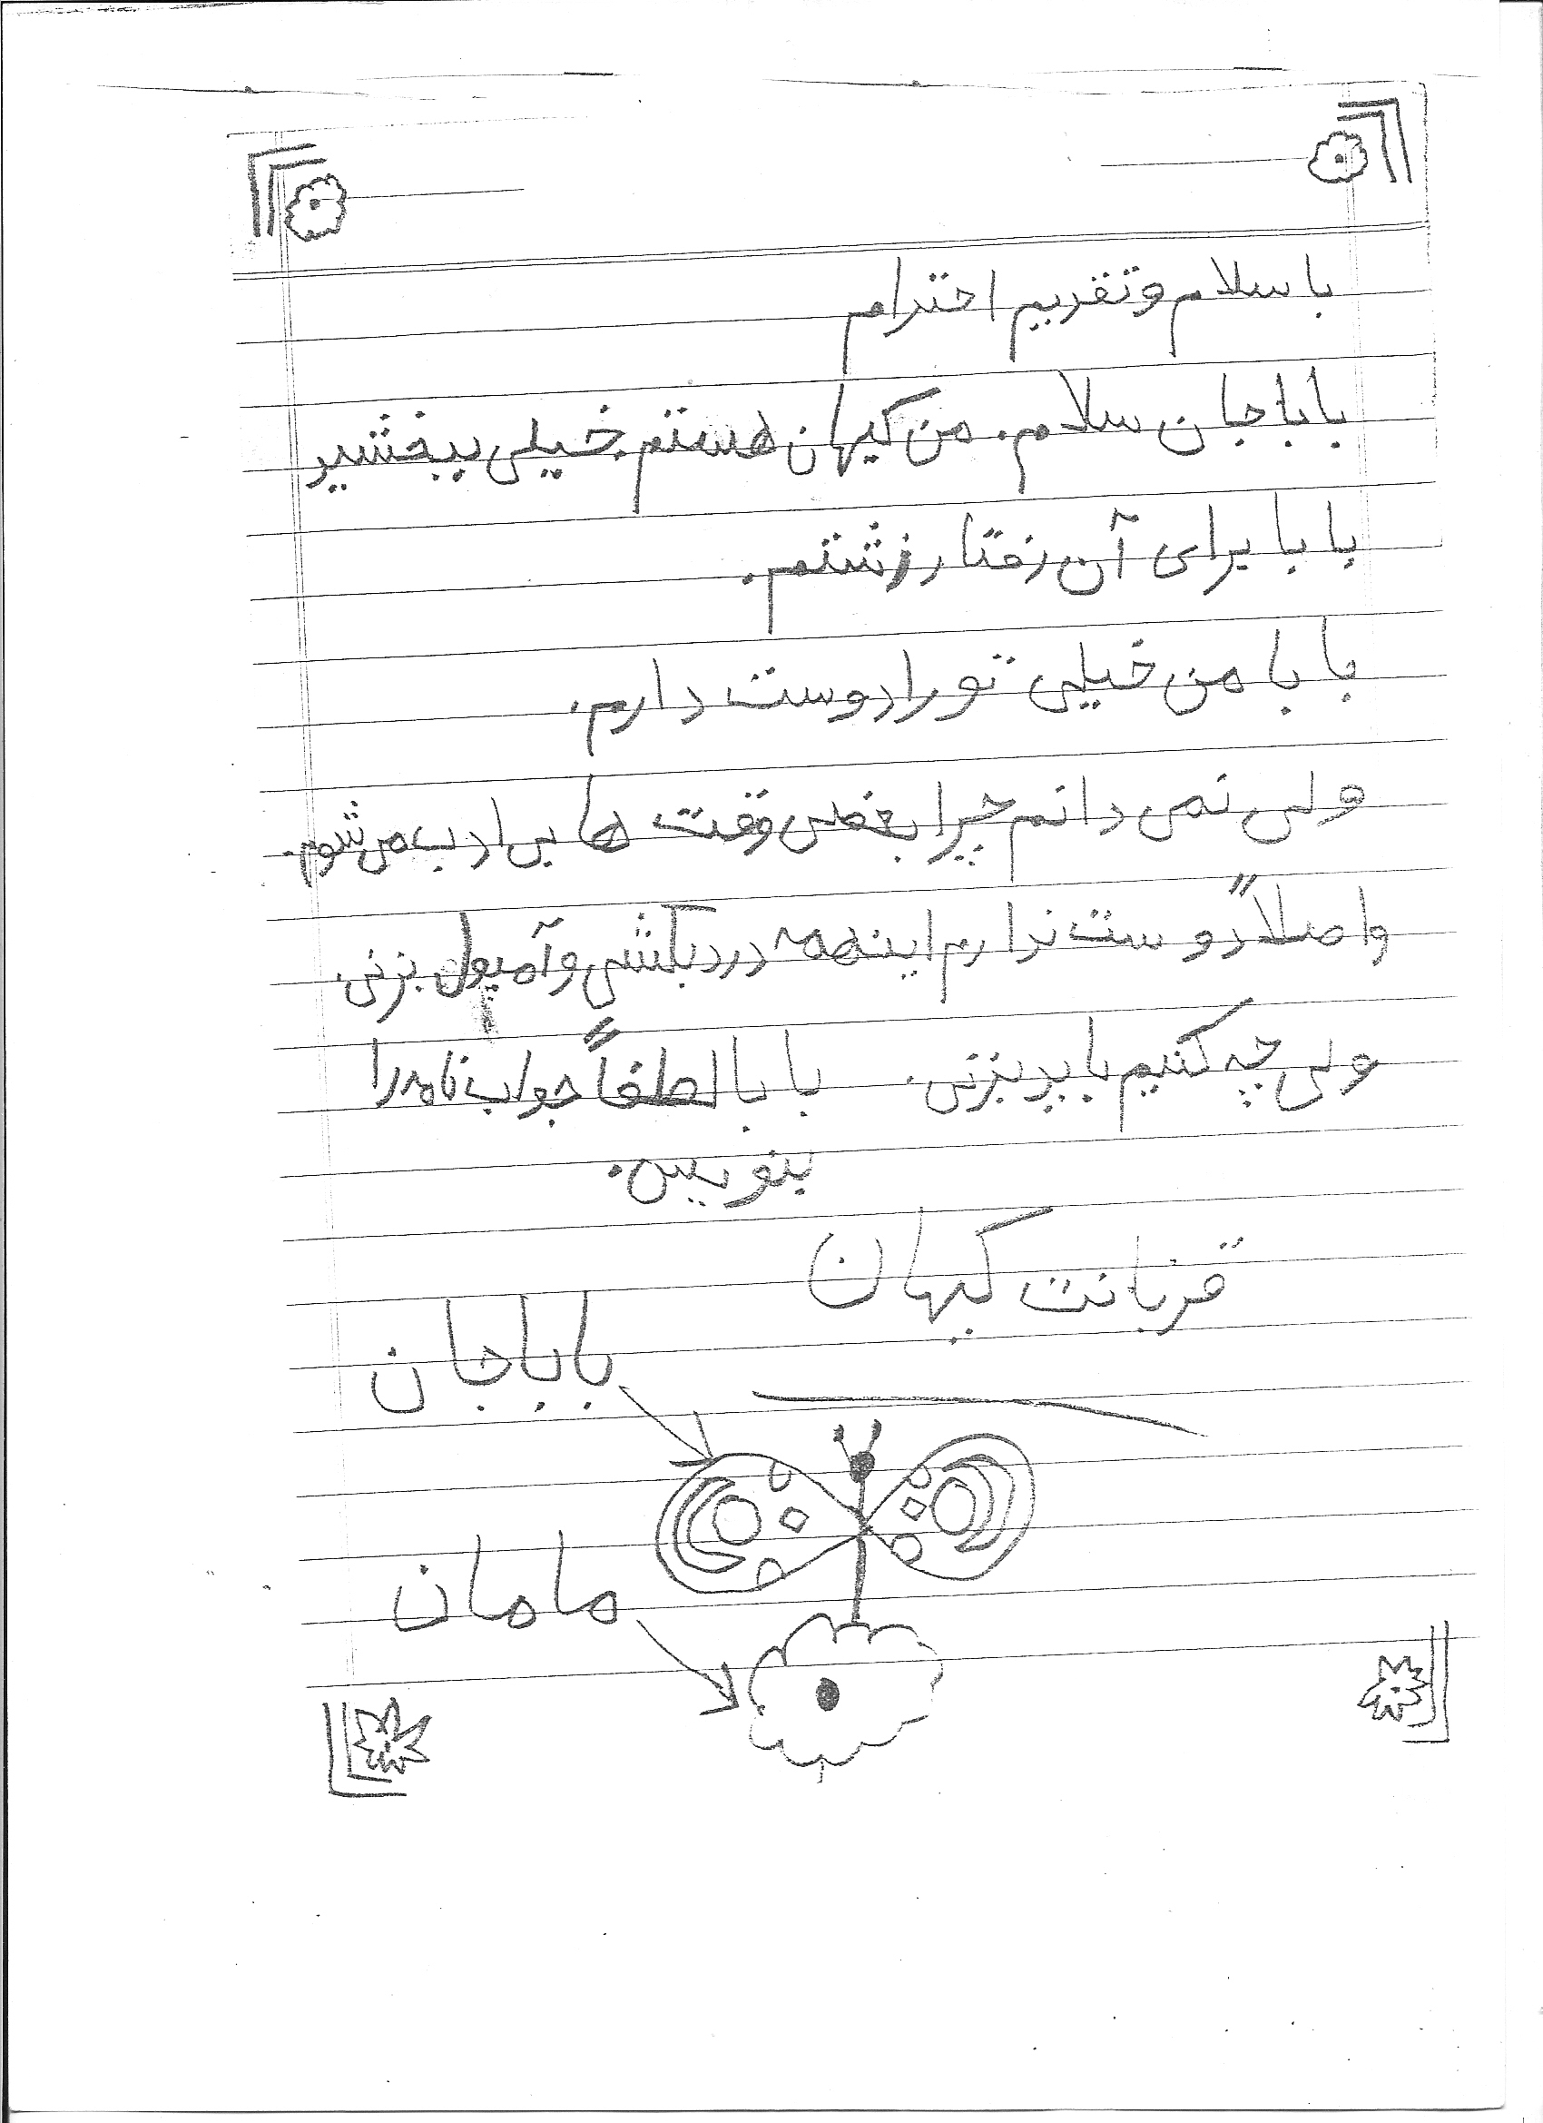
دلنوشته های من:

Slide 32
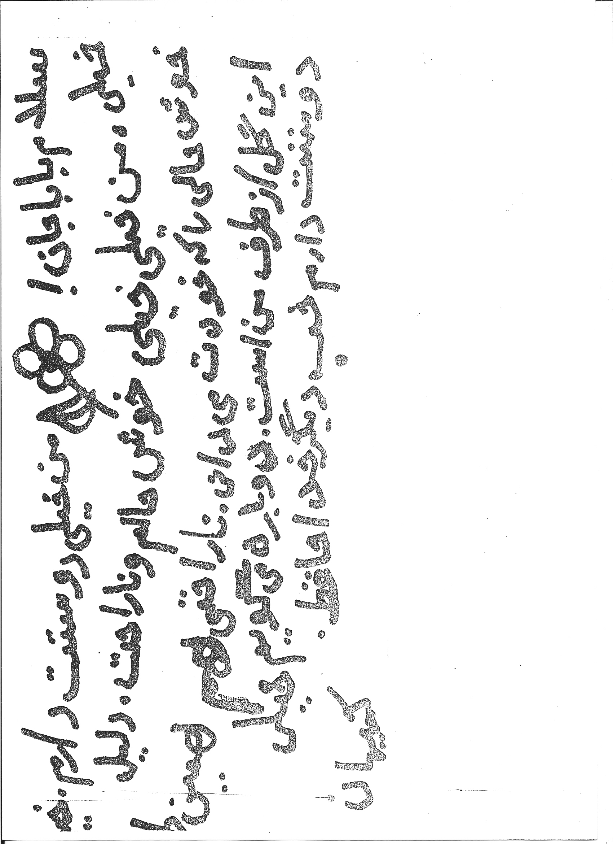
دلنوشته های من:

Slide 33
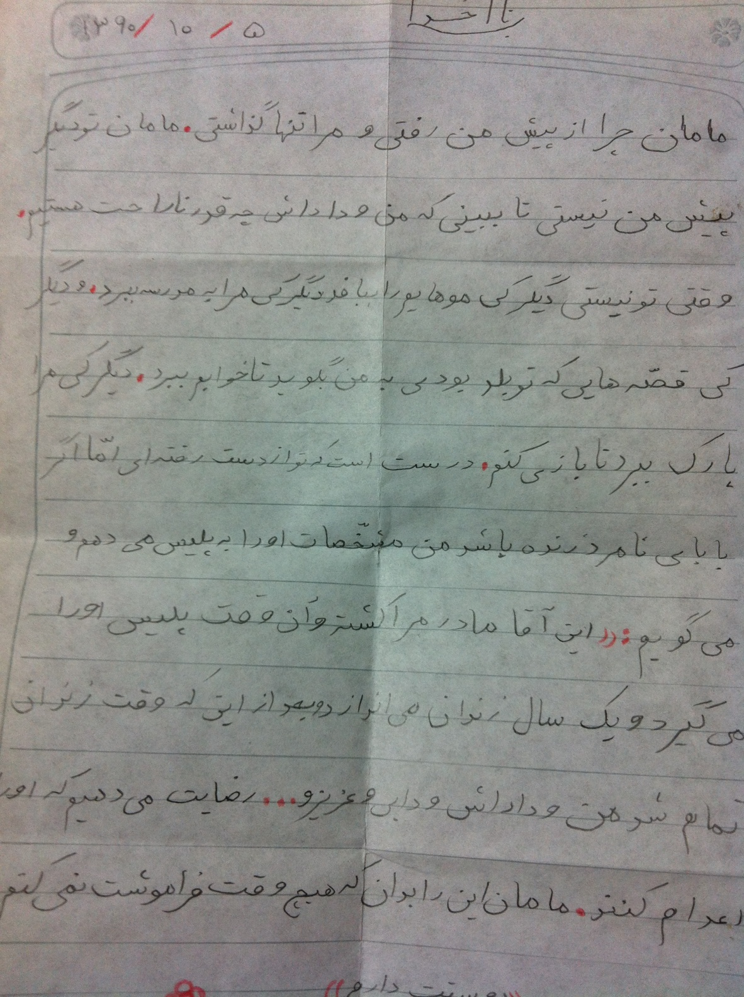

Slide 34
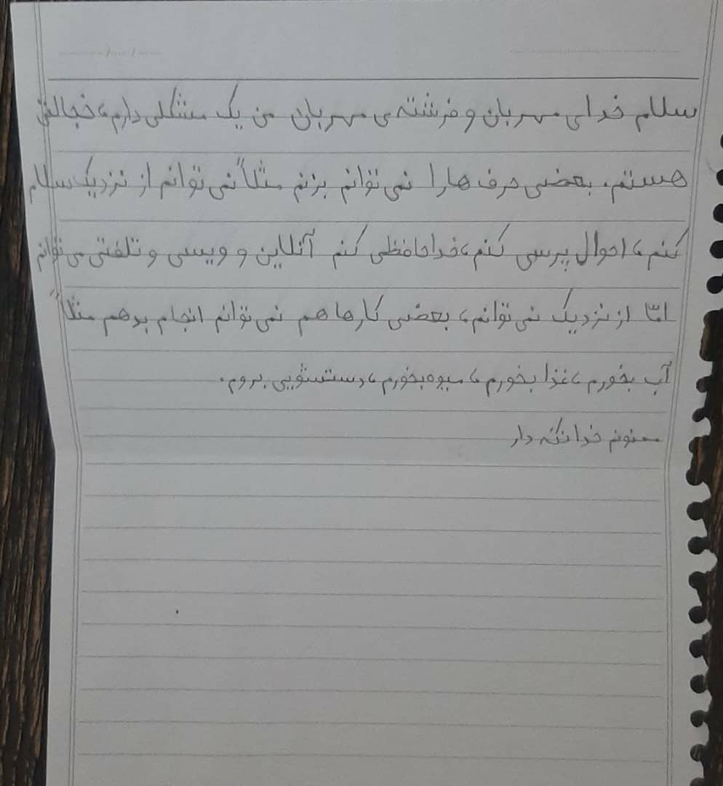

Slide 35
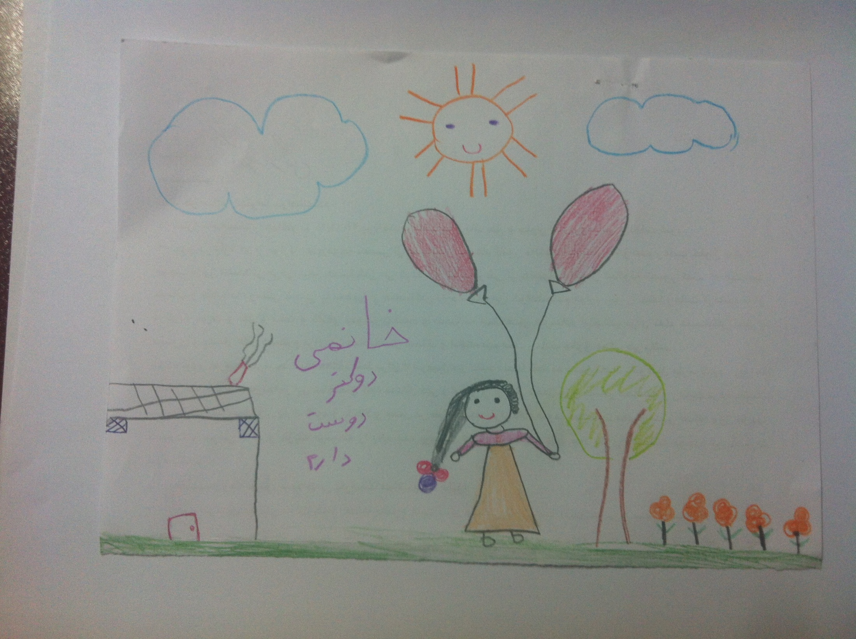

Slide 36
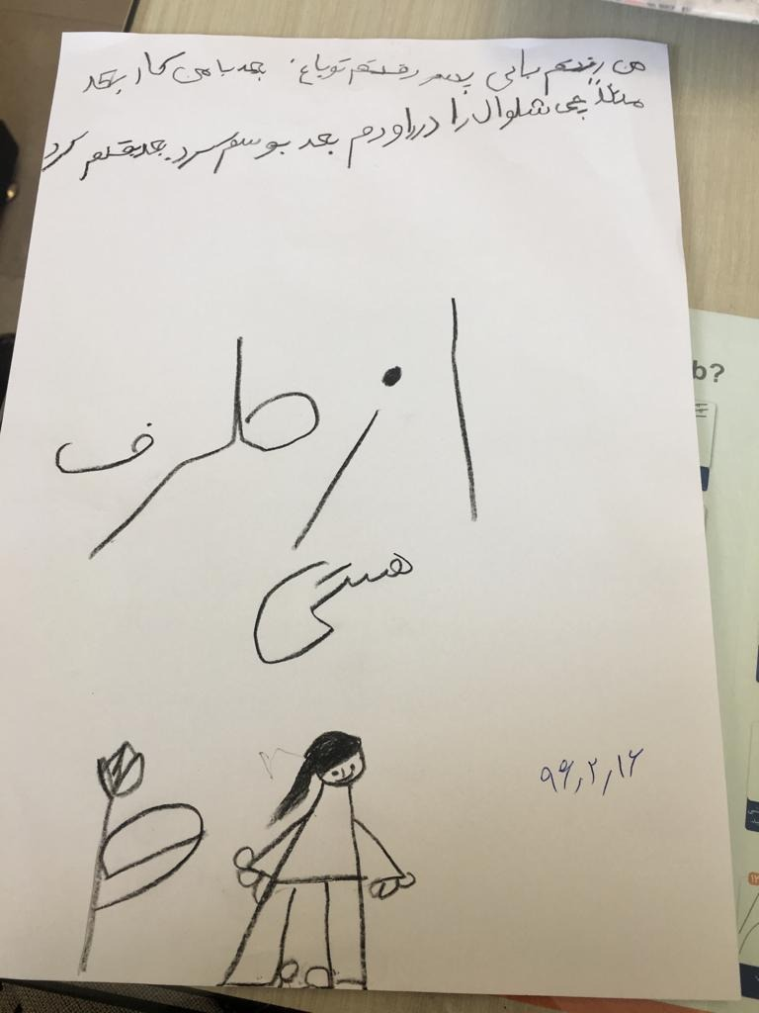

Slide 37
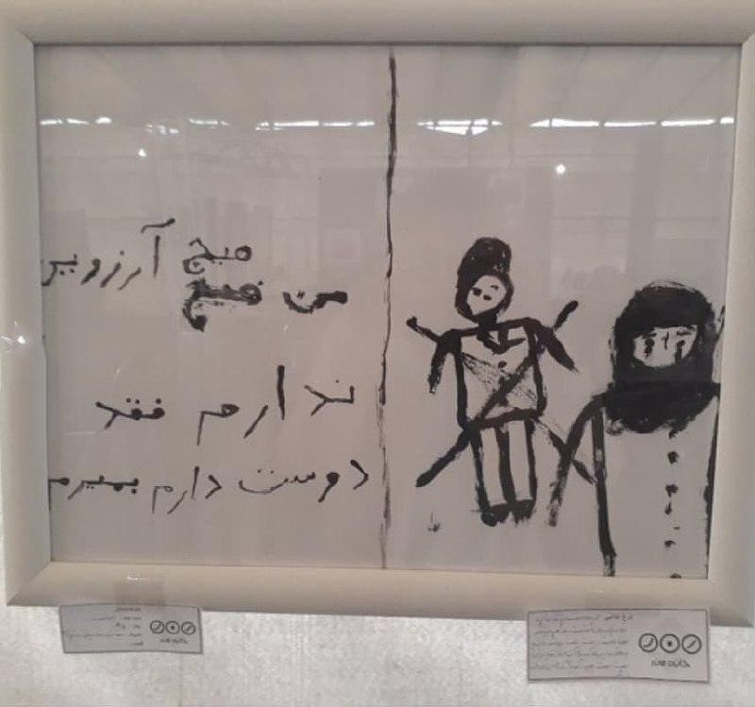

Slide 38
